Slide 1


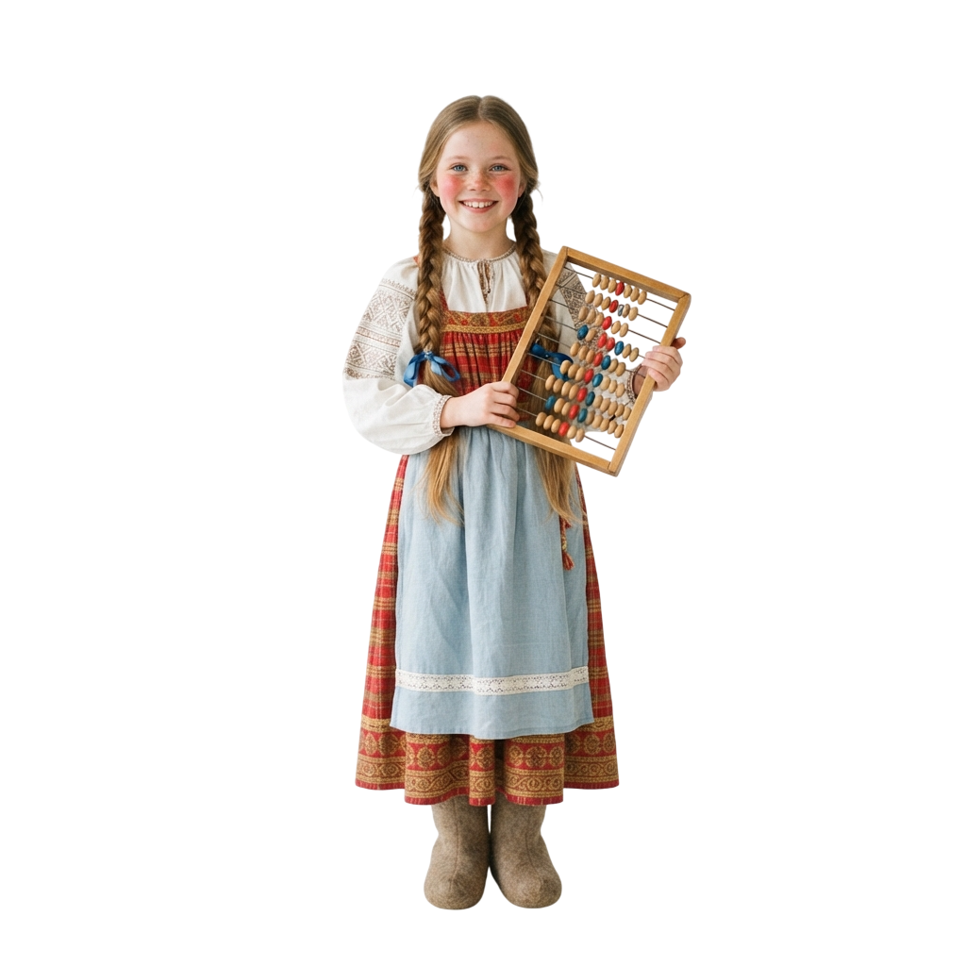



III ФОРУМ ГЛАВНЫХ БУХГАЛТЕРОВ
5 ноября 2026 г. · Барнаул, Театр кукол «Сказка», ул. Пушкина, 41
РЯД
МЕСТО
12
34

